Slide 1
Vil du være med så heng på!

Slide 2
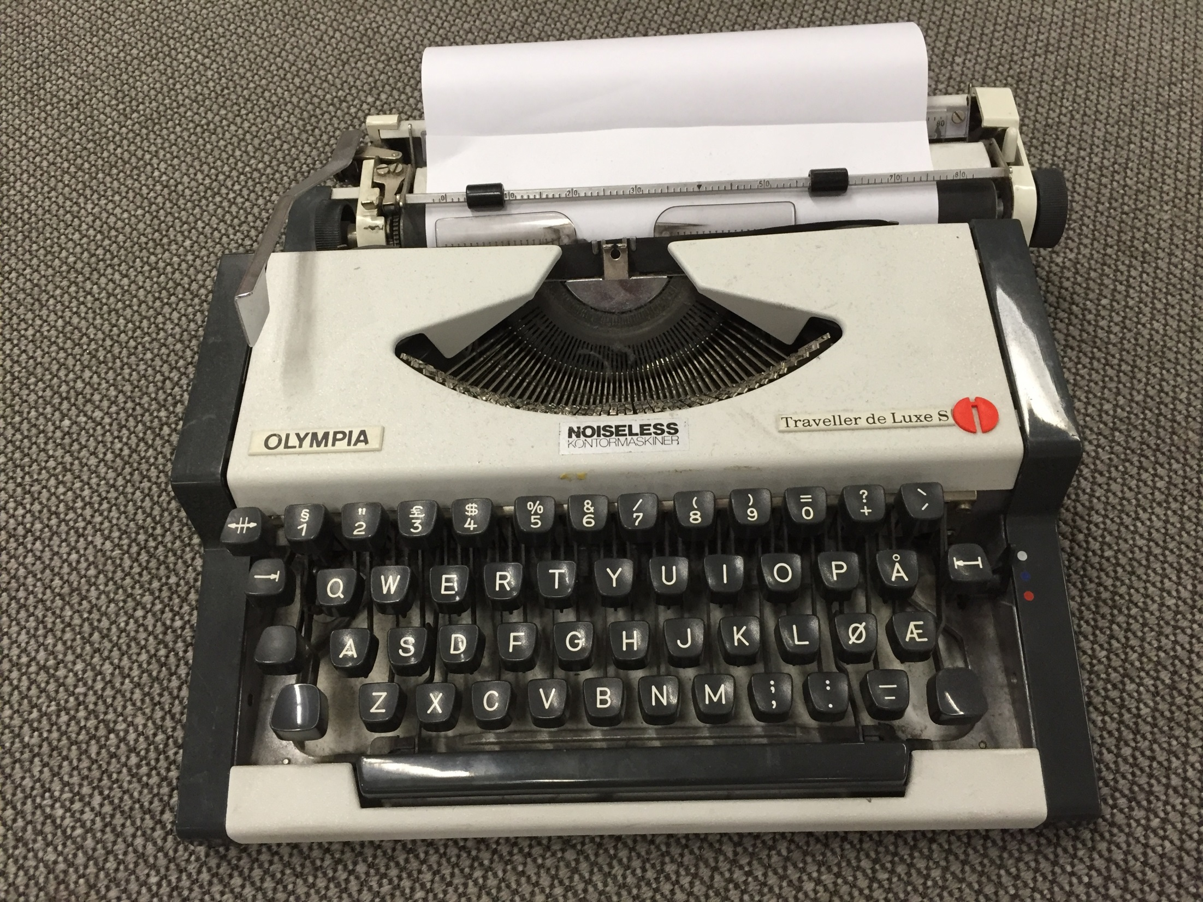

Slide 3
w
VESTFOLD FREMTID

Slide 5
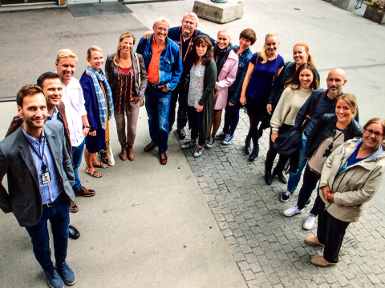
Spydspissbilde, flere bilder fra redaksjonen, Harald, Espen, sporten

Slide 6
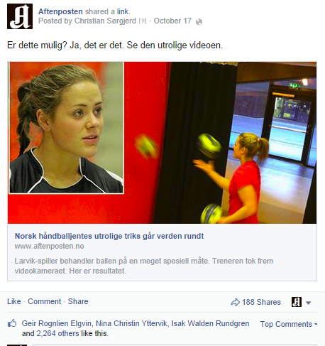

Slide 7
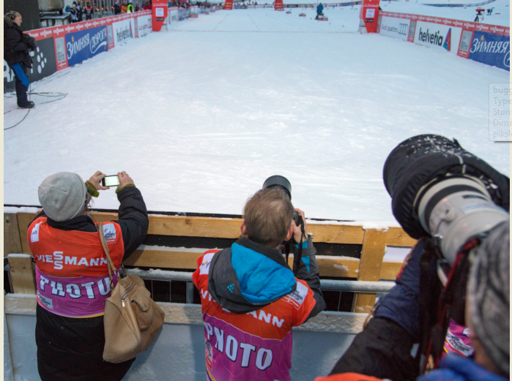
Ikke utstyret det kommer an på

Slide 8
Min første video

Slide 9
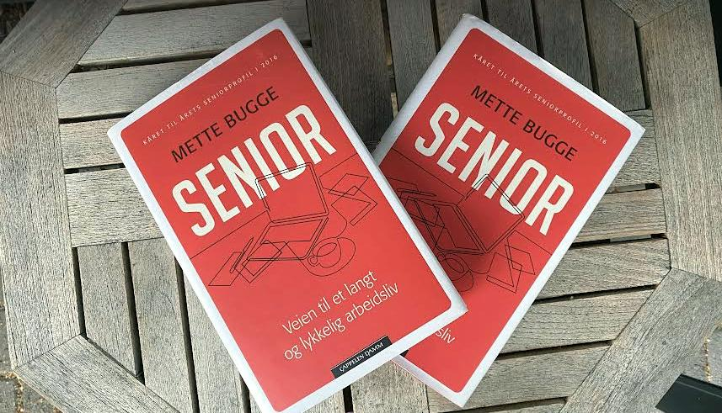
Senior i arbeidslivet - hva kreves?

Slide 10
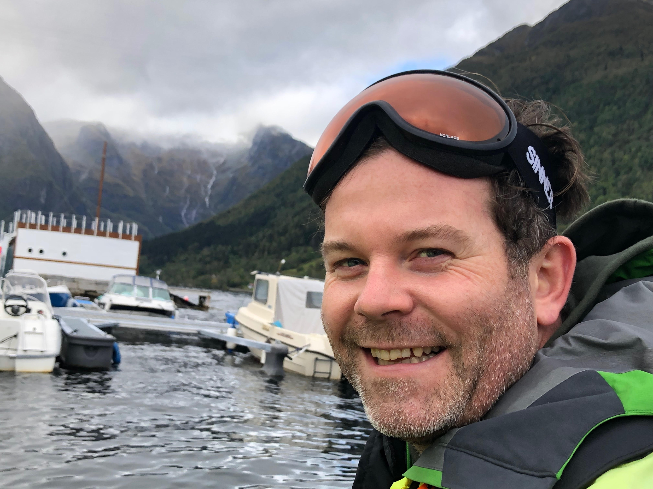
Vil du være med til OL?

Slide 11
Lederens viktige rolle
Fafo-forsker Anne Inga Hilsen: “Fortell meg at jeg er ønsket”
Margrethe Sunde: Hva er ledelse?

Slide 12
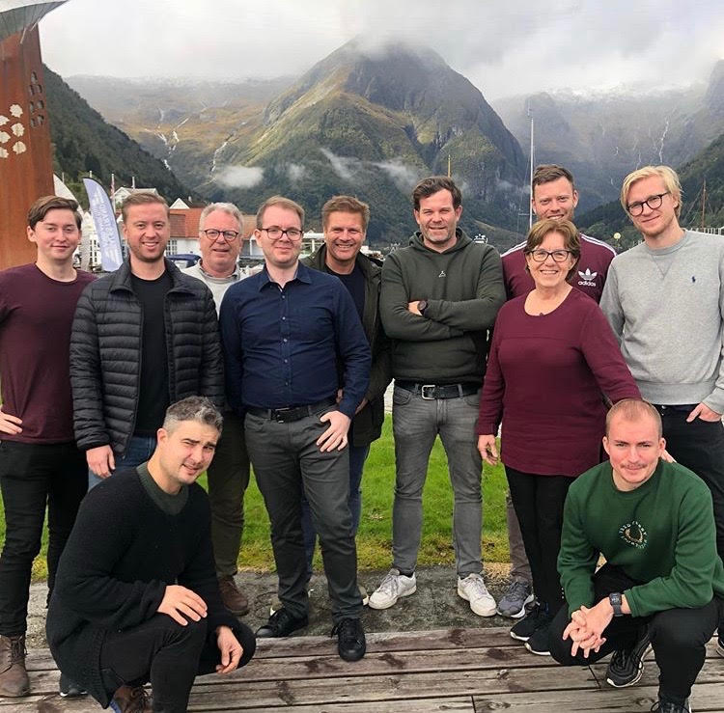

Slide 13
Ledere er viktige, men….
….hva kan jeg selv gjøre?

Slide 14
1 Utfordre oss! Bevisstgjøre den enkeltes ansvar for egen karriere og utvikling.
2 Sette krav!
3 Ta samtalen om kompetanse med fokus på læring og utvikling i hele arbeidslivet.
4 Ansvarliggjøre og istandsette ledere til bedre ledelse for alle, inkludert det å kjenne myter og fakta knyttet til seniorarbeidstakere.
5 Ha en plan for medarbeiderskap (tidlig, midt i og i senkarrieren)

Slide 15
Det handler om
Mindset, ikke alder
Vilje, ikke talent
Nysgjerrighet, ikke forkunnskap
Moro, ikke frykt

Slide 16
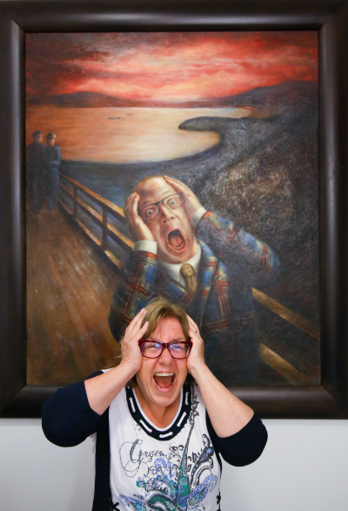

Slide 17
Kan du brodere?
Fotografi, broderi, teknologi. Hvor vanskelig kan det egentlig være?
Noen får vondt i ryggen.

Slide 18
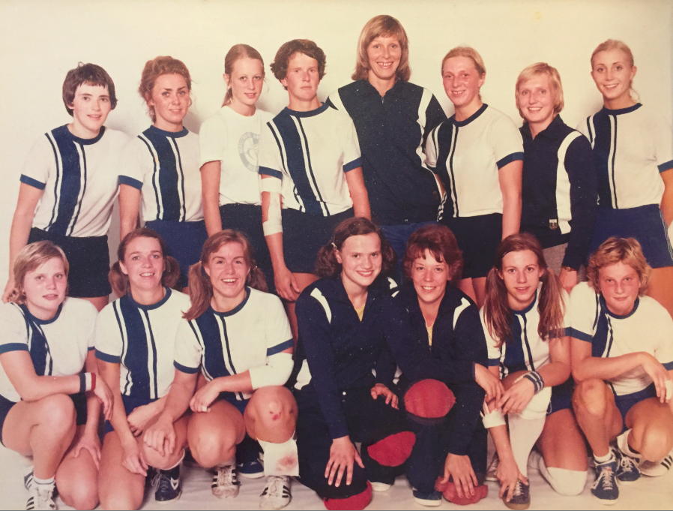

Slide 19
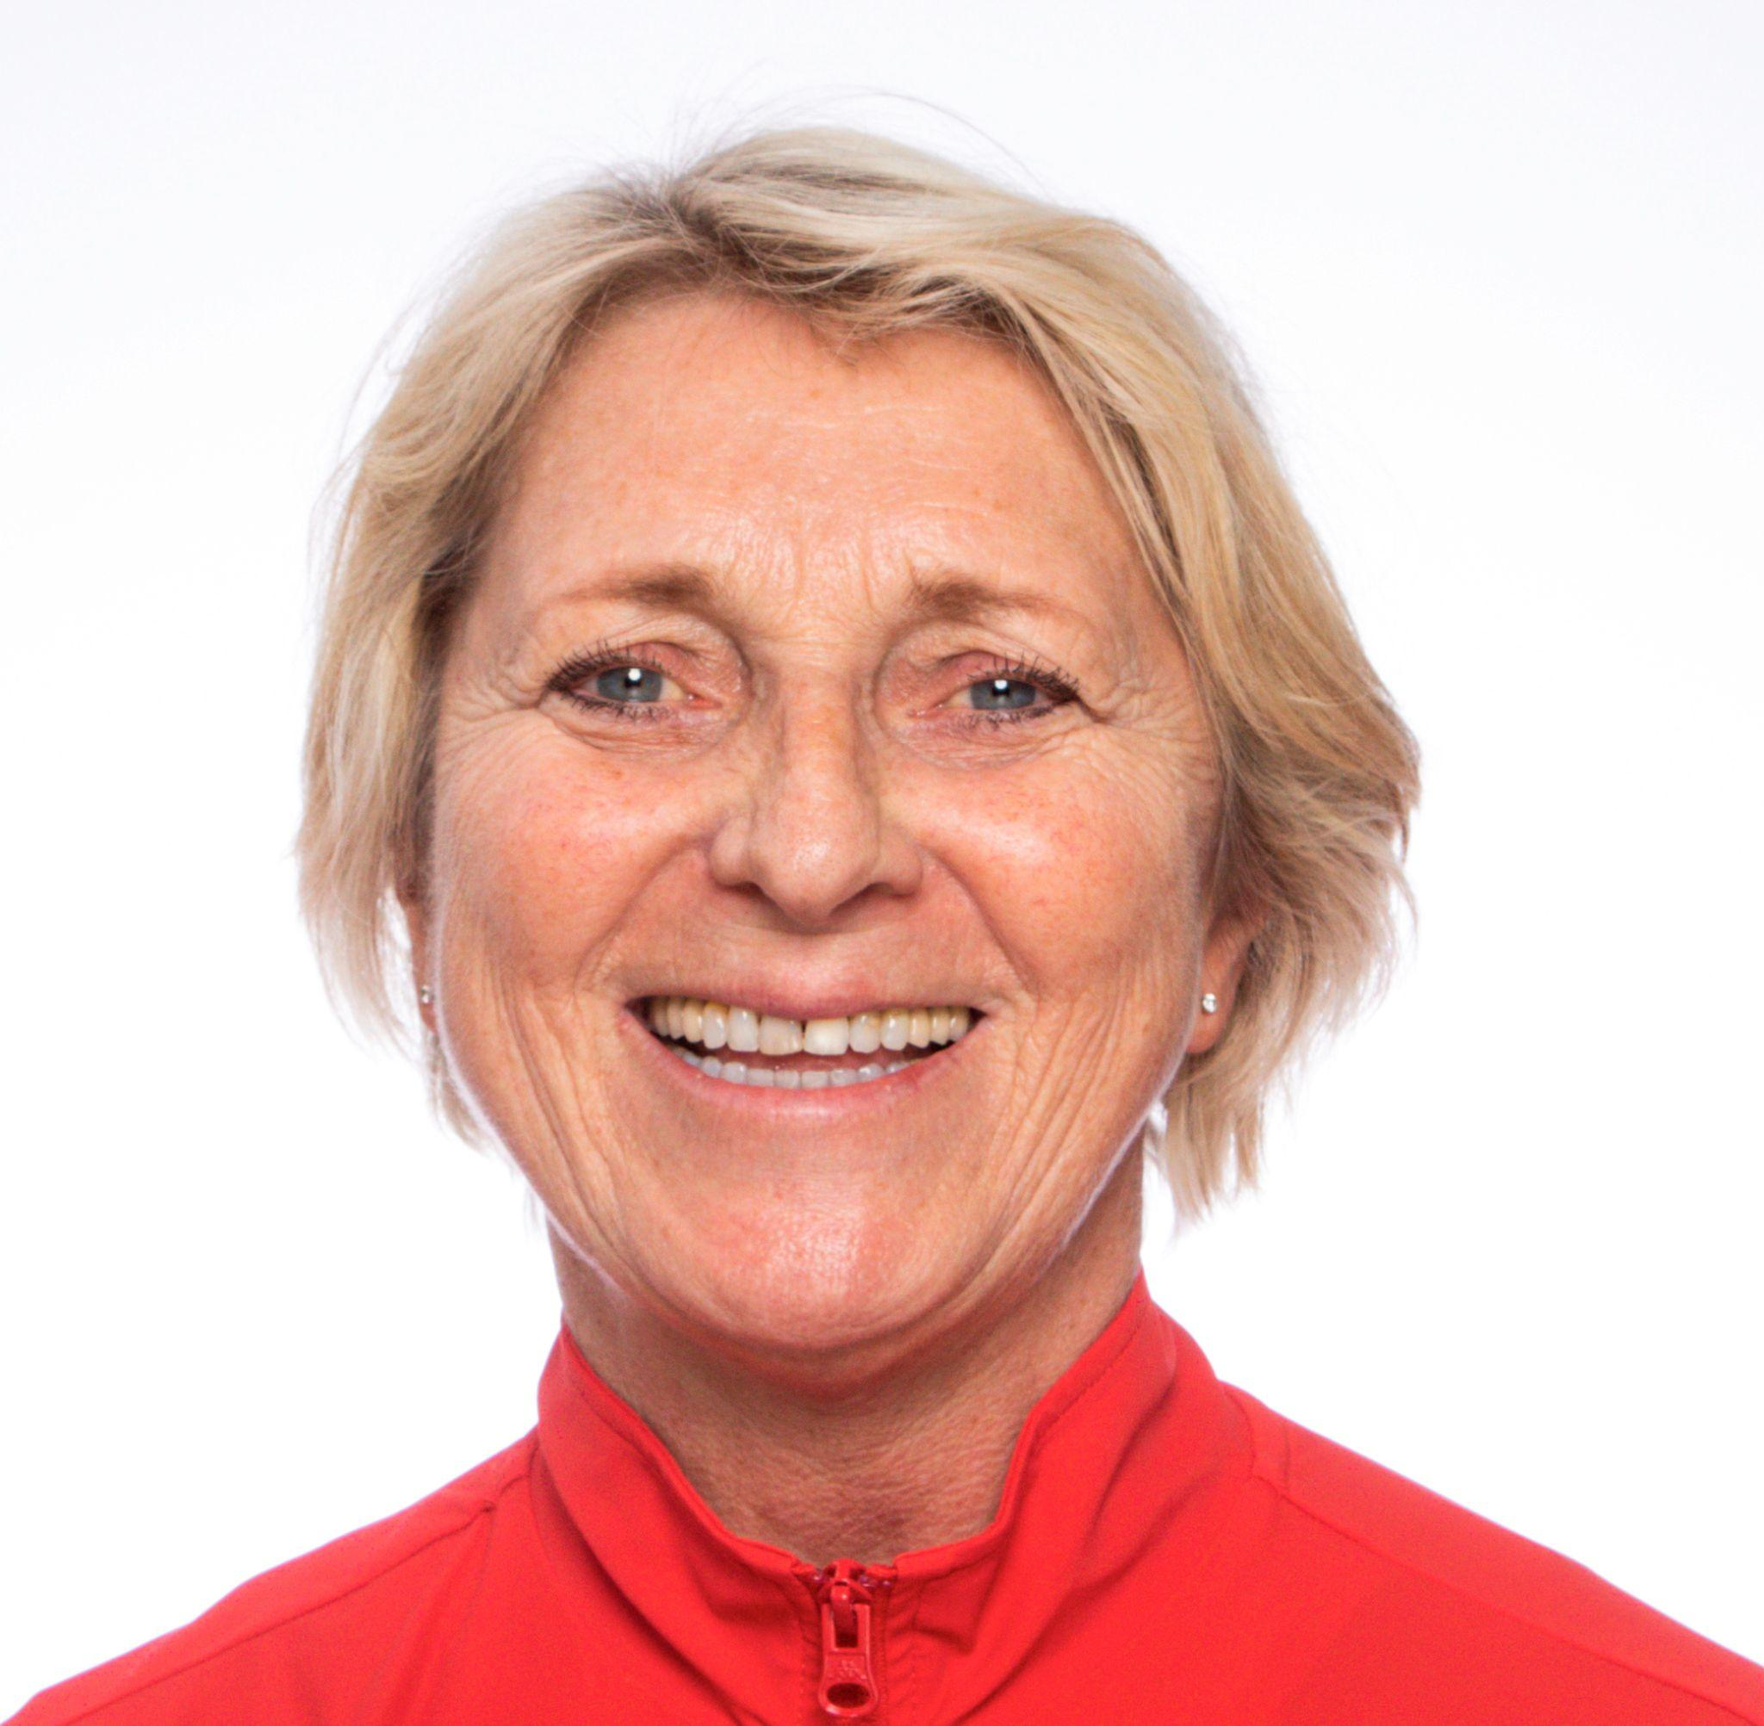
Ingen fortjener
å høre til et
bedre lag enn
man er villig til
å skape selv!

Slide 20
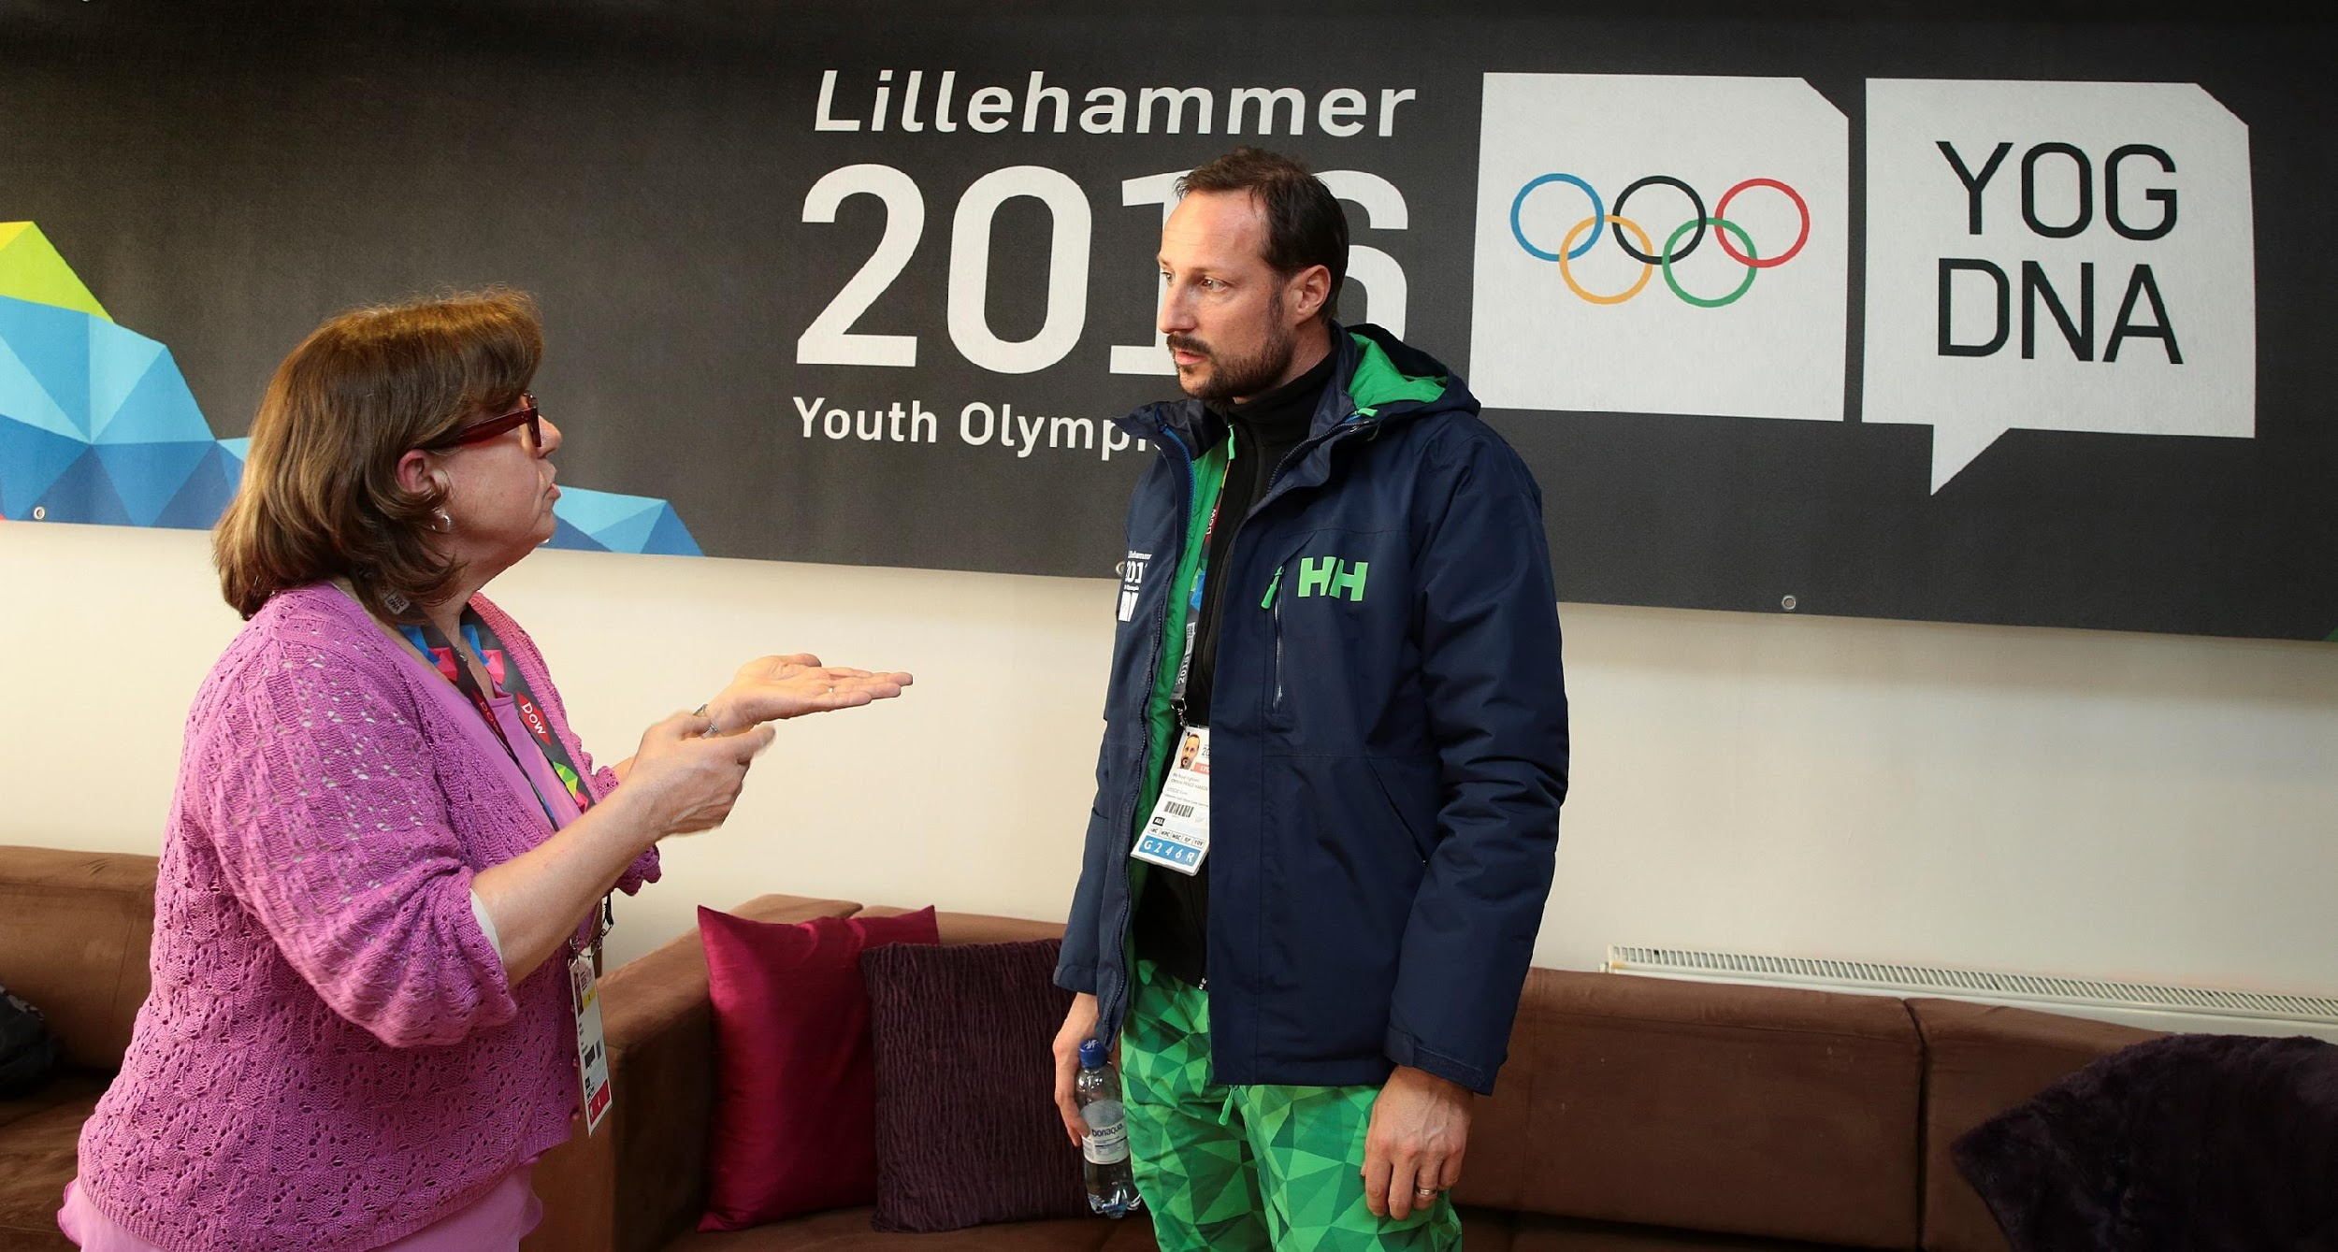
Hvor er målet?

Slide 21
Om å fungere på jobben
Altfor mange dør mellom 30 og 50, men de gravlegges mellom 70 og 100.

Slide 22
Deling av kompetanse
Bidra til at andre lykkes - unne og beundre
På tvers av generasjonene
Når det finnes mange gode spillere på et lag, blir LAGET bedre
Gevinst: Trygghet og sterkere tilhørighet
(Ensomt bare å være opptatt av seg selv)

Slide 23
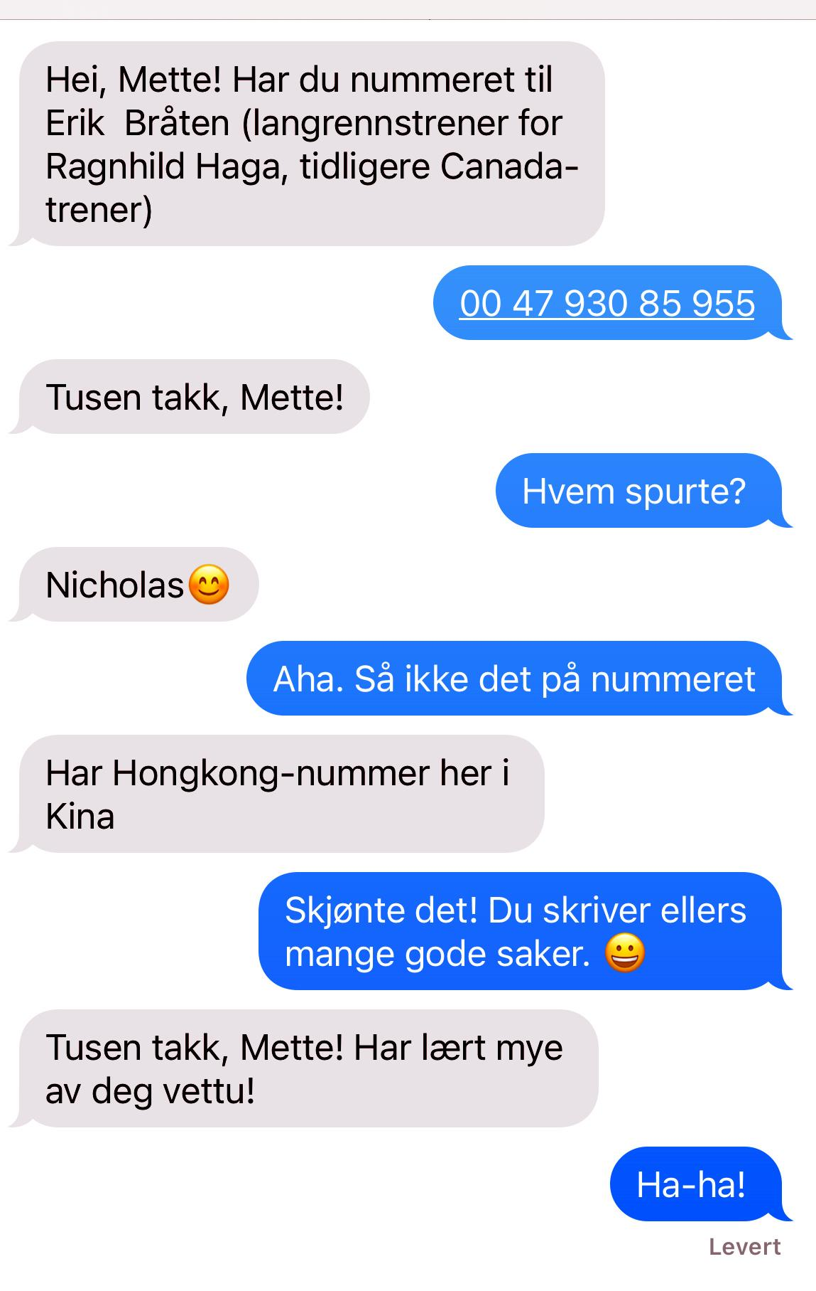

Slide 24
Prioriteringslisten
At arbeidsmiljøet er godt
Gir økt livskvalitet
Er interessant
Har gode kolleger
Jeg føler meg nyttig
At nærmeste leder ønsker at jeg skal fortsette
Godt betalt

Slide 25
Giftig kultur tidobler sjansen for at ansatte slutter!
Mangel på mangfold, mangel på respekt, uetisk adferd fra ledelsen, at folk underminerer hverandre, og utnyttende ledere er de fem hovedtrekkene ved en giftig kultur, som er hovedgrunnene til at ansatte slutter.
Kilde: Mit Sloan Management review/januar 2022

Slide 26
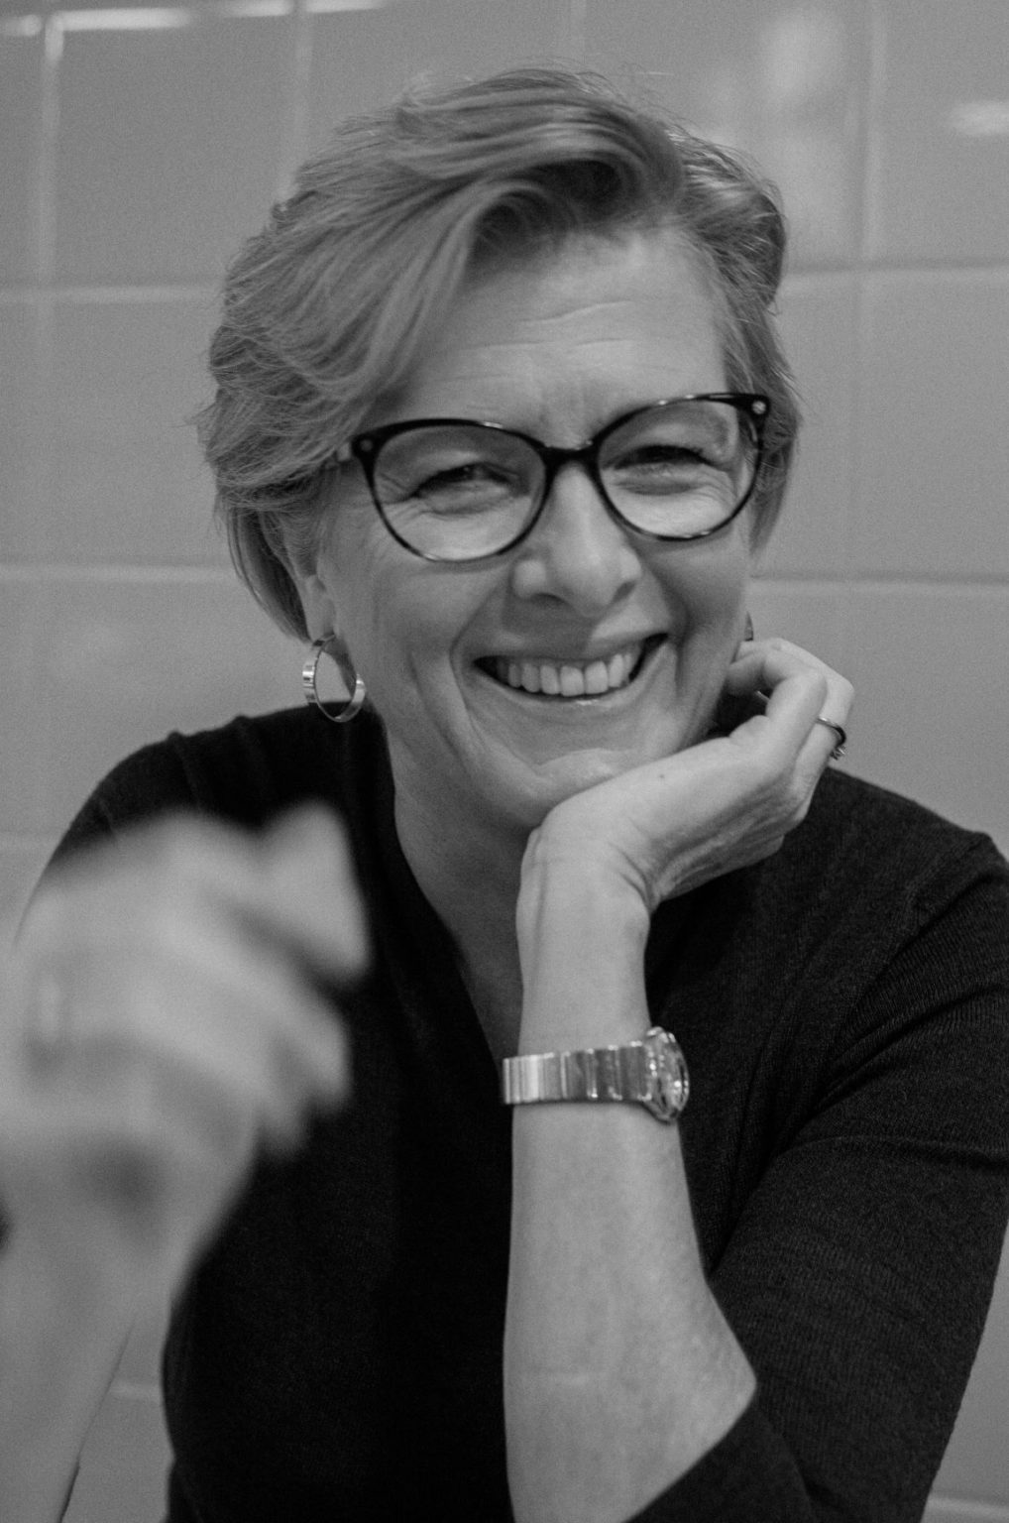

Slide 27
#De15beste
1 Jeg skal ha innsikt i min egen kompetanse, mine personlige egenskaper og hva jeg er god på. Og ja, heldigvis har jeg mer enn nok tid til kompetansepåfyll.

Slide 28
2 Jeg er ikke overkvalifisert for noen slags arbeid, men noen oppgaver kan jeg heldigvis løse så raskt og effektivt som bare det.

Slide 29
3 Jeg følger med i tiden og er digital. Jeg skal være en aktiv bruker av sosiale medier, nye digitale produkter og ny teknologi. Det er ingen vei utenom.

Slide 30
4 Jeg skal overraske meg selv med jevne mellomrom og si ja til nye utfordringer.

Slide 31
5 Jeg skal stelle godt med nettverket mitt, både det private og profesjonelle. Her finner jeg sikkert både motivasjon og inspirasjon til å jobbe videre med seniorforsettene.

Slide 32
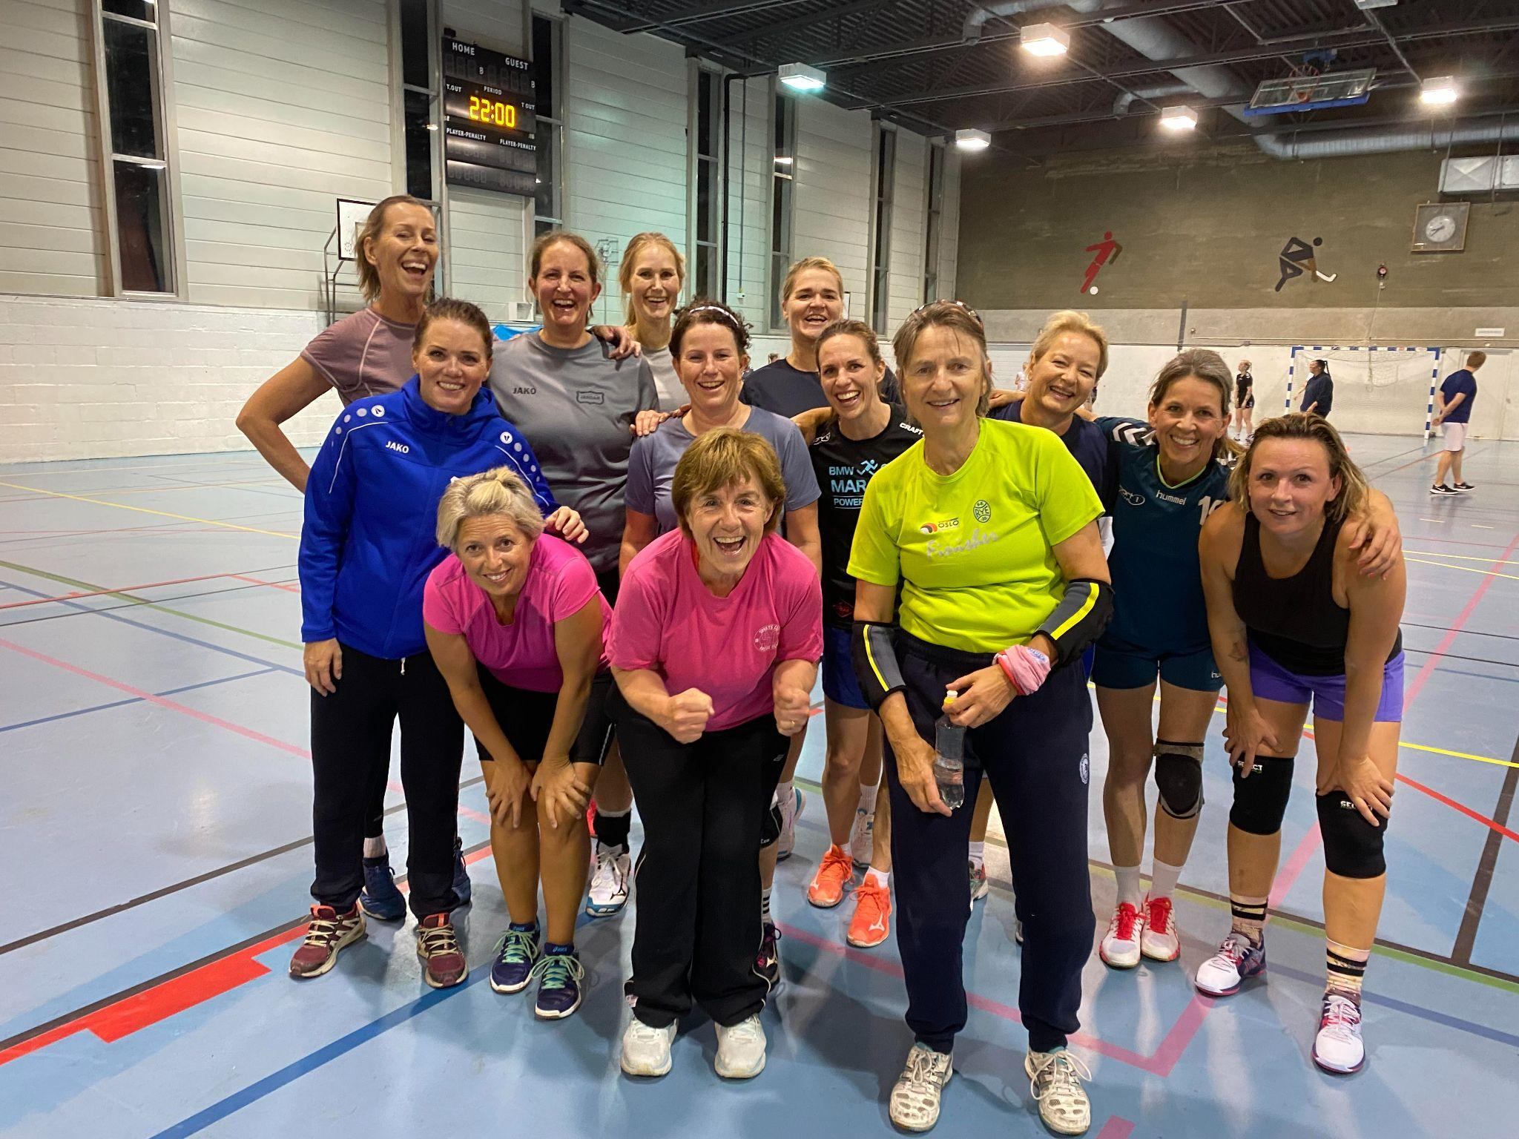
Hvordan ta vare på seniorene?

Slide 33
Yvonne Fosser (HR):
Hvilket omdømme vil du etterlate deg?

Slide 34
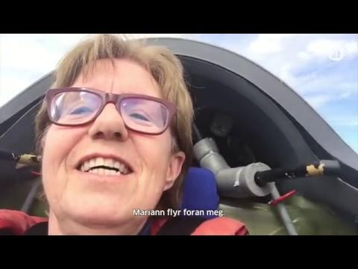
Det gjelder å løfte seg litt

Slide 35
Hva skal man gjøre for “å henge på i arbeidslivet”, for å få en god og lang karriere?

Slide 36
u
Oppsummering:
Ta initiativ. Ikke tenk at alle andre skal sørge for et godt arbeidsmiljø.
Snakk positivt om dine medarbeidere.
Betrakt kritikk som noe som kan gjøre deg bedre i jobben.
Hjelp lederen til å bli god.
Lytt og lær. Vær åpen for input.
Bruk medarbeidersamtalene.
Før du eventuelt bytter jobb. Vurder om noe innad kan forbedres og bidra.

Slide 37
"People who say it can't be done, shouldn't interrupt those who are doing it."

Slide 39
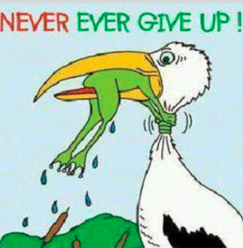

Slide 40
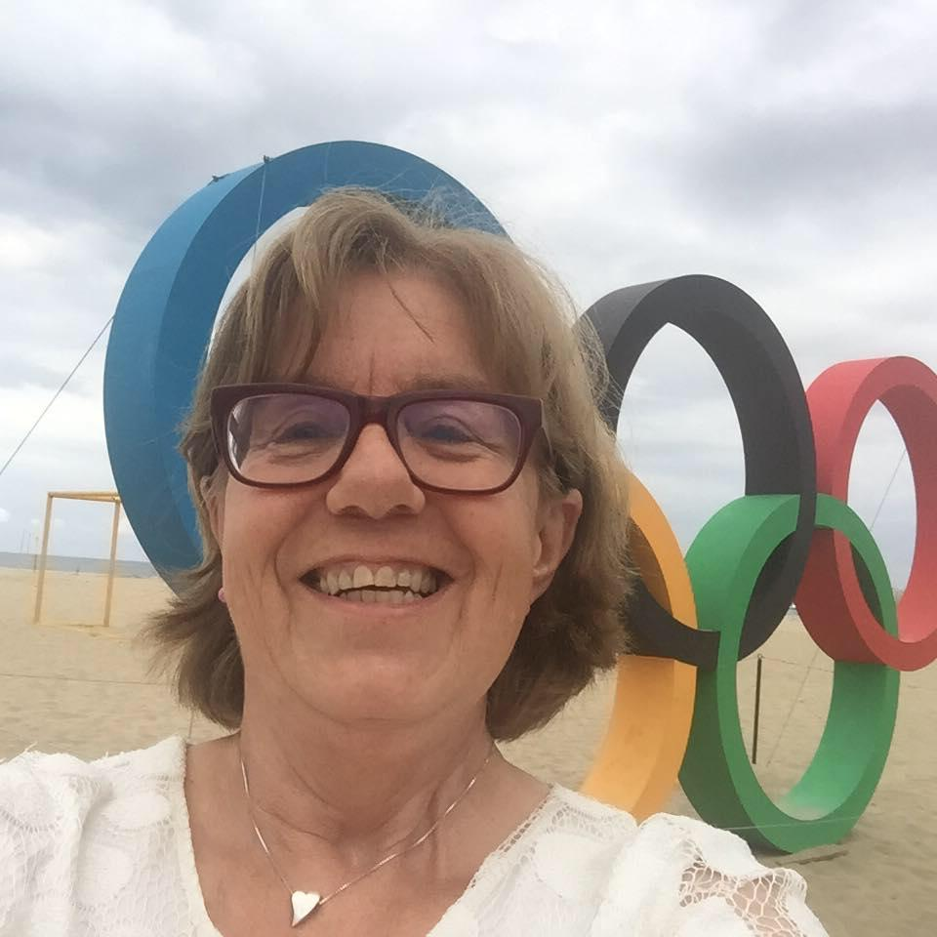
@mettebuggesport
mette.bugge
@remebugg

